Slide 1
Základní škola Ústí nad Labem, Anežky České 702/17, příspěvková organizace
Číslo projektu: CZ.1.07/1.4.00/21.2887
Název projektu: „Učíme lépe a moderněji“
OP VK 1.4
Výukový materiál
Název DŮM: VY_32_INOVACE_16_16_Renesance
Číslo skupiny: 1
Autor: Radomír Krejčí
Vzdělávací obor/Předmět/Téma: Dějepis/Dějepis/Renesance
Druh učebního materiálu: výuková prezentace
Metodický list: ne
Anotace: Seznámení se základními znaky renesančního umění a architektury a humanismu. Žák bude schopen pojmenovat renesanční památky u nás a typy staveb. Inovace spočívá v nahrazení klasického výkladu se zápisem ilustrativnějším zobrazením pomocí dataprojektoru.
Ověřeno ve třídě: 7.B
Datum ověření: 16.5.2012
Prohlášení: Prohlašuji, že při tvorbě výukového materiálu jsem respektoval(a) všeobecně užívané právní a morální zvyklosti, autorská a jiná práva třetích osob, zejména
práva duševního vlastnictví (např. práva k obchodní firmě, autorská práva k software, k filmovým, hudebníma fotografickým dílům nebo práva k ochranným známkám)
dle zákona 121/2000 Sb. (autorský zákon). Nesu veškerou právní odpovědnost za obsah a původ svého díla. Prohlašuji dále, že výše uvedený materiál jsem ověřil(a)
ve výuce a provedl(a) o tom zápis do TK.
Dávám souhlas, aby moje dílo bylo dáno k dispozici veřejnosti k účelům volného užití (§30 odst. 1 zákona 121/2000 Sb.), tj. že k uvedeným účelům může být kýmkoliv
zveřejňováno, používáno, upravováno a uchováváno.
Datum: 16.5.2012 Podpis:

Slide 2
RENESANCE
Umělecký sloh zasahující Evropu v 14. – 17. století
šíří se z Itálie
spojena s humanismem
napodobuje antiku

Slide 3
Humanismus
nový názor na život člověka („život má smysl žít“)
důraz kladen na člověka (již ne na Boha)
objevuje se umění, vědecké bádání, snaha o zpříjemnění života

Slide 4
1) Malířství
obrazy z běžného života, portréty, i obrazy svatých
objevuje se perspektiva
malíři: Botticelli, Raffaelo, Michelangelo (Sixtinská kaple), Leonardo da Vinci (Mona Lisa)

Slide 5
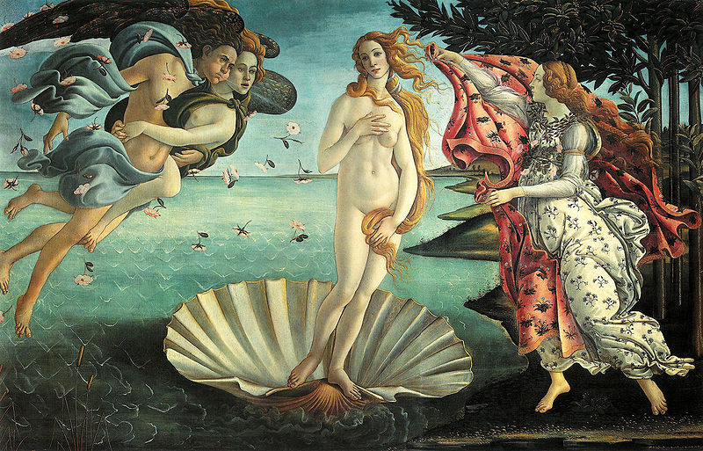
malíři:
Botticelli – Zrození Venuše
Botticelli,
Raffaelo,
Michelangelo (Sixtinská kaple),
Leonardo da Vinci (Mona Lisa)

Slide 6
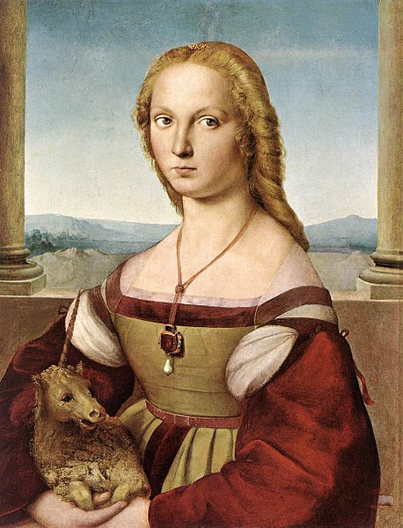
malíři:
Raffaelo – Dáma s jednorožcem
Botticelli,
Raffaelo,
Michelangelo (Sixtinská kaple),
Leonardo da Vinci (Mona Lisa)

Slide 7
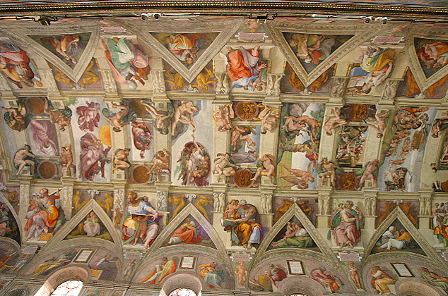
malíři:
Michelangelo – strop Sixtinské kaple
Botticelli,
Raffaelo,
Michelangelo (Sixtinská kaple),
Leonardo da Vinci (Mona Lisa)

Slide 8
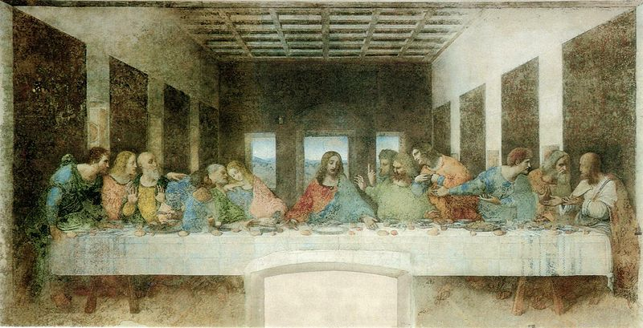
malíři:
Leonardo – Poslední večeře
Botticelli,
Raffaelo,
Michelangelo (Sixtinská kaple),
Leonardo da Vinci (Mona Lisa)

Slide 9
2) Sochařství
sochy se objevují samostatně, jako umělecká díla
objevují se busty, jezdecké sochy
sochaři: Michelangelo (David)

Slide 10
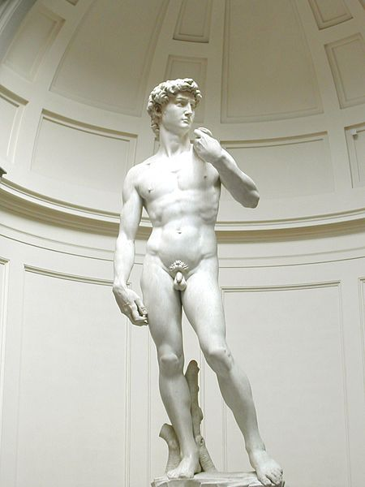
Sochaři:
Michelangelo (David)
Michelangelo - David

Slide 11
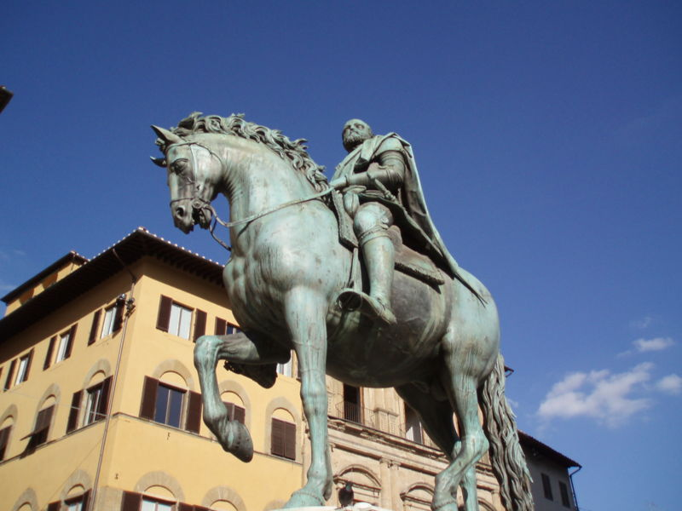
Sochaři:
Giambologno – Cosimo Medici
Michelangelo (David)

Slide 12
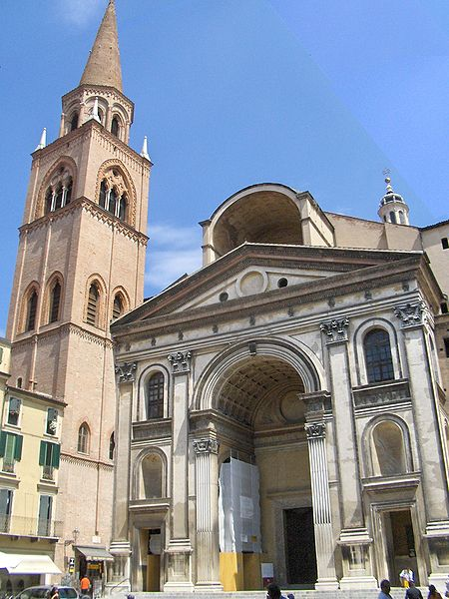
3) Architektura
znaky:
inspirace antikou
souměrnost, jednoduchost
převládá světská architektura
kopule
sloupořadí
sgrafita („psaníčka“)

Slide 13
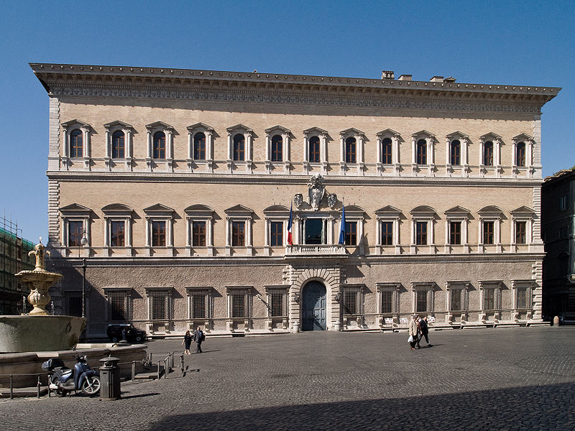
3) Architektura
znaky:
inspirace antikou
souměrnost, jednoduchost
převládá světská architektura
kopule
sloupořadí
sgrafita („psaníčka“)

Slide 14
3) Architektura
znaky:
inspirace antikou
souměrnost, jednoduchost
převládá světská architektura
kopule
sloupořadí
sgrafita („psaníčka“)

Slide 15
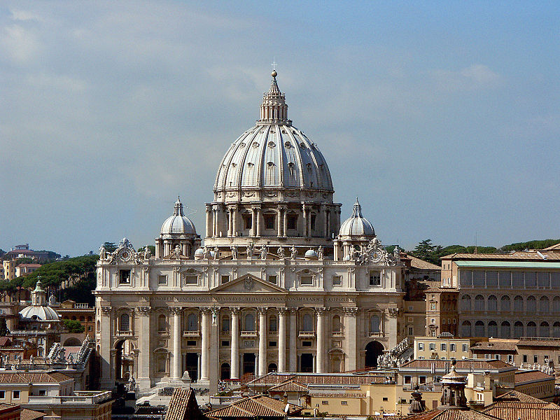
3) Architektura
znaky:
inspirace antikou
souměrnost, jednoduchost
převládá světská architektura
kopule
sloupořadí
sgrafita („psaníčka“)

Slide 16
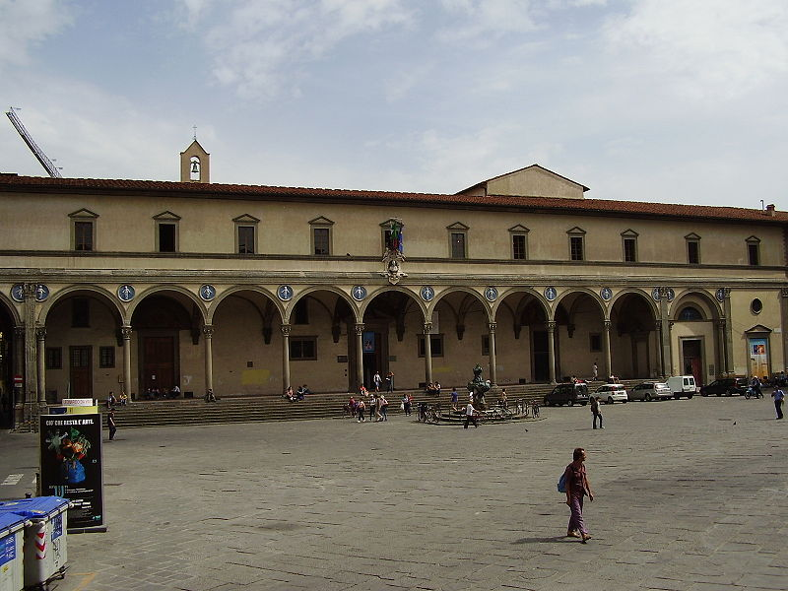
3) Architektura
znaky:
inspirace antikou
souměrnost, jednoduchost
převládá světská architektura
kopule
sloupořadí
sgrafita („psaníčka“)

Slide 17
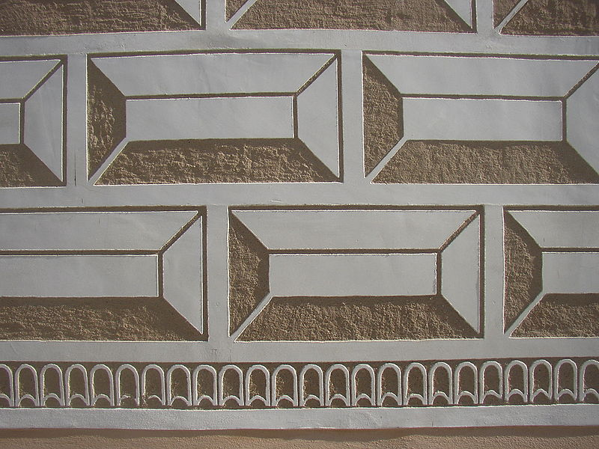
3) Architektura
znaky:
inspirace antikou
souměrnost, jednoduchost
převládá světská architektura
kopule
sloupořadí
sgrafita („psaníčka“)

Slide 18
Církevní stavby
bazilika
sv. Petra
ve Vatikánu

Slide 19
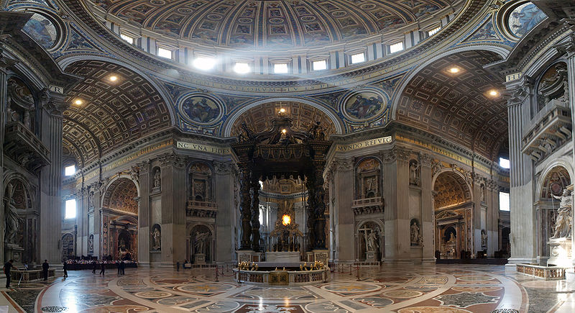
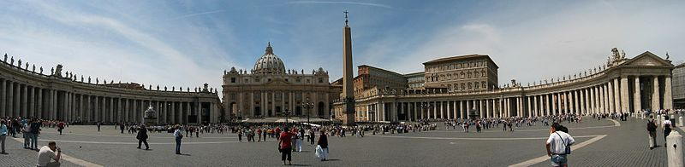
Církevní stavby
bazilika sv. Petra ve Vatikánu

Slide 20
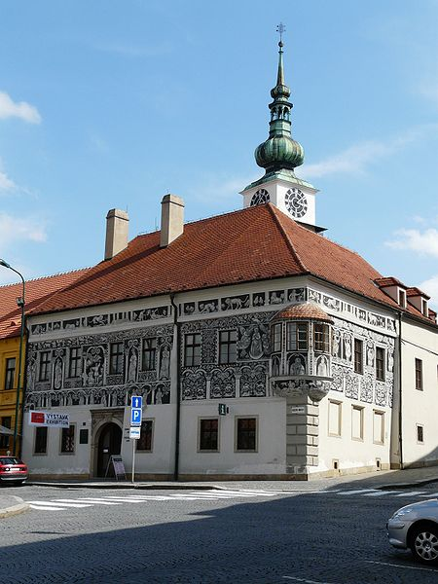
Světské stavby
měšťanské domy
radnice
paláce
venkovské vily
zámky
hrady
Malovaný dům v Třebíči

Slide 21
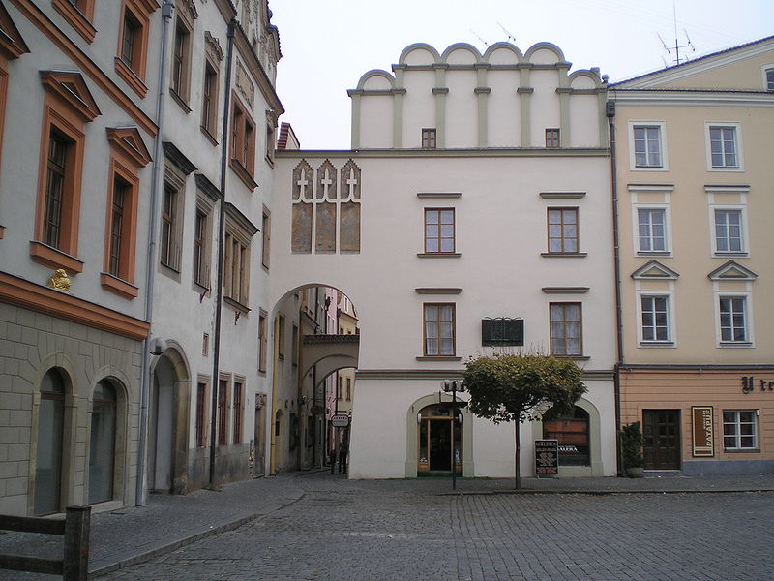
Světské stavby
měšťanské domy
radnice
paláce
venkovské vily
zámky
hrady
Wernerův dům v Pardubicích

Slide 22
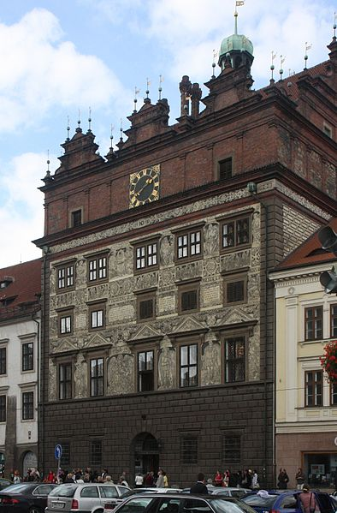
Světské stavby
měšťanské domy
radnice
paláce
venkovské vily
zámky
hrady
radnice v Plzni

Slide 23
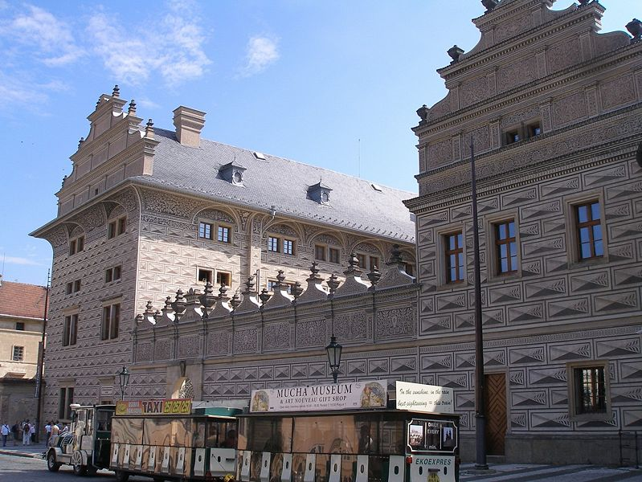
Světské stavby
měšťanské domy
radnice
paláce
venkovské vily
zámky
hrady
Schwarzenberský palác v Praze

Slide 24
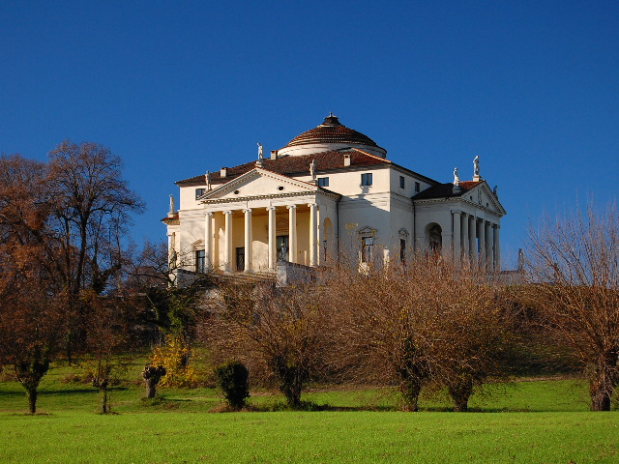
Světské stavby
měšťanské domy
radnice
paláce
venkovské vily
zámky
hrady
vila La Rotonda u Vicenzy

Slide 25
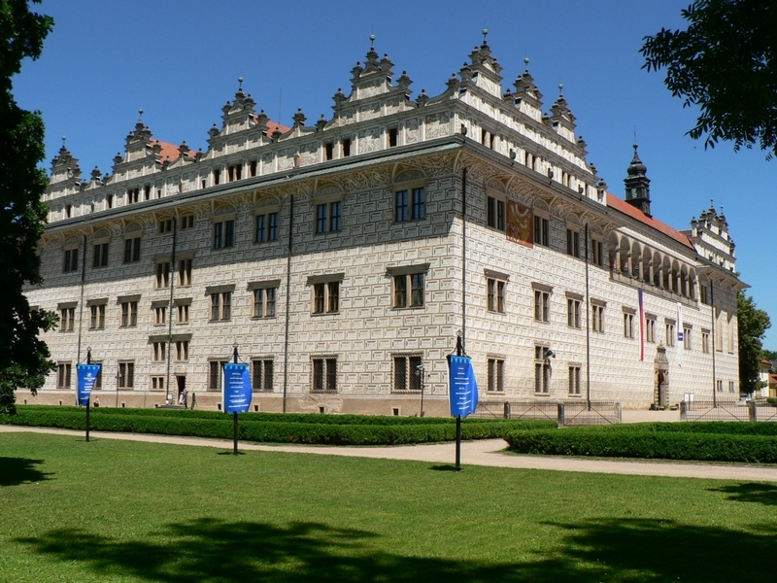
Světské stavby
měšťanské domy
radnice
paláce
venkovské vily
zámky
hrady
zámek Litomyšl

Slide 26
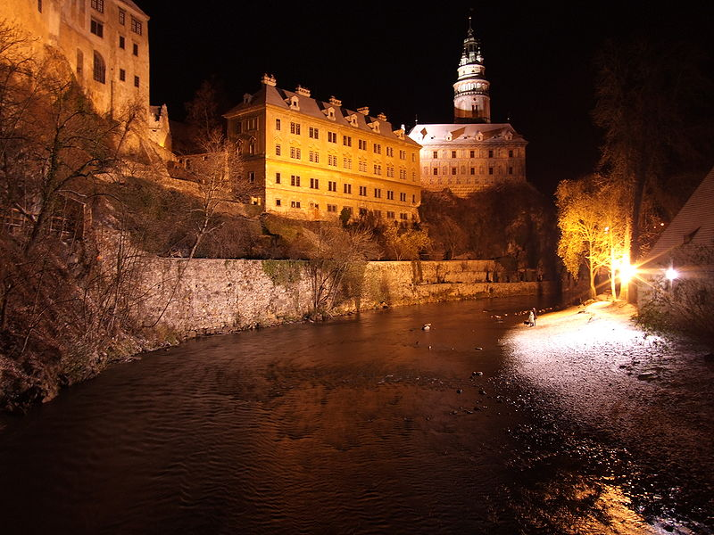
Světské stavby
měšťanské domy
radnice
paláce
venkovské vily
zámky
hrady
zámek Český Krumlov

Slide 27
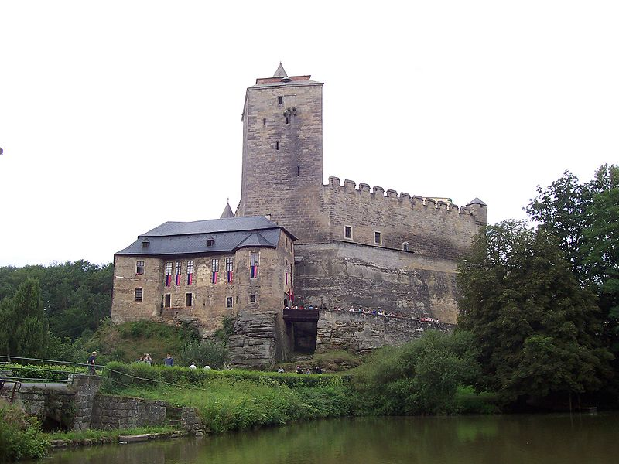
Světské stavby
měšťanské domy
radnice
paláce
venkovské vily
zámky
hrady
Výstavba hradů končí!
- rozvoj palných zbraní
hrad Kost

Slide 28
Zdroje a obrázky
Zdroj:
Kol. autorů. Dějiny zemí koruny české I. Praha : Paseka, 1992. ISBN 80-85192-29-2.
Obrázky:
Všechny uveřejněné odkazy [cit. 2011-02-10]. Dostupné pod licencí Creative Commons na WWW adrese: viz. tabulka

Slide 29
pořadí | licence | WWW
1 | Creative commons | <http://commons.wikipedia.org/wiki/Soubor:La_nascita_di_Venere_(Botticelli).jpg>
2 | Creative commons | < http://commons.wikipedia.org/wiki/Soubor:Lady_with_unicorn_by_Rafael_Santi.jpg>
3 | Creative commons | <http://commons.wikipedia.org/wiki/Soubor:Lightmatter_Sistine_Chapel_ceiling.jpg >
4 | Creative commons | <http://commons.wikipedia.org/wiki/Soubor:Leonardo_da_Vinci_(1452-1519)_-_The_Last_Supper_(1495-1498).jpg>
5 | Creative commons | <http://commons.wikipedia.org/wiki/Soubor:Michelangelos_David.jpg>
6 | Creative commons | < http://commons.wikipedia.org/wiki/File:Cosimo_Medici_Statue_Florence.jpg>
7 | Creative commons | <http://commons.wikipedia.org/wiki/File:MantovaBasilicaSantAndrea_cutnpaste_over_intrusions.jpg>
8 | Creative commons | <http://commons.wikipedia.org/wiki/File:Palais_Farnese.jpg >
9,12 | Creative commons | <http://commons.wikipedia.org/wiki/File:Petersdom_von_Engelsburg_gesehen.jpg >
10 | Creative commons | <http://commons.wikipedia.org/wiki/File:Spedale_degli_Innocenti.JPG>
11 | Creative commons | <http://commons.wikipedia.org/wiki/Soubor:Breznice_PB_CZ_chateau_sgraffito_detail_605.jpg>
13 | Creative commons | < http://commons.wikipedia.org/wiki/File:Vatican_StPeter_Square.jpg>
13 | Creative commons | <http://commons.wikipedia.org/wiki/File:Vatican_Altar_2.jpg>

Slide 30
pořadí | licence | WWW
14 | Creative commons | <http://commons.wikipedia.org/wiki/Soubor:Malovan%C3%BD_d%C5%AFm_T%C5%99eb%C3%AD%C4%8D.jpg>
15 | Creative commons | < http://commons.wikipedia.org/wiki/Soubor:Pardubice_vstup_do_Bartolom%C4%9Bjsk%C3%A9.JPG>
16 | Creative commons | <http://commons.wikipedia.org/wiki/Soubor:Rathaus_(Town_Hall),_Plze%C5%88.jpg>
17 | Creative commons | <http://commons.wikipedia.org/wiki/Soubor:Schwarzenbersk%C3%BD_pal%C3%A1c.JPG>
18 | Creative commons | <http://commons.wikipedia.org/wiki/Soubor:Larotonda2009.JPG>
19 | Creative commons | < http://commons.wikimedia.org/wiki/File:Litomysl3.jpg?uselang=cs>
20 | Creative commons | <http://commons.wikimedia.org/wiki/File:%C4%8Cesk%C3%BD_Krumlov,_pohled_na_z%C3%A1mek_z_mostu.jpg>
21 | Creative commons | <http://commons.wikimedia.org/wiki/File:Hrad_kost_z_vychodu.jpg>

